Slide 1
Emotion Recognition & Music Recommendation
딥러닝을 이용한 감정인식과 그에 따른 음악 추천 프로그램
20171451 고동곤 20171493 유승목 20171506 이창현
2021. 05. 24

Slide 2
목차
01
02
03
04
감정 인식
모델구현
음악 추천
방식
웹사이트
구현
앞으로의
일정

Slide 3
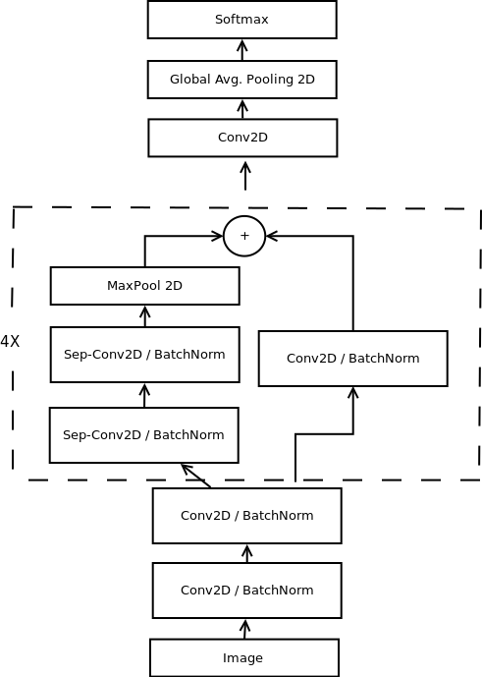
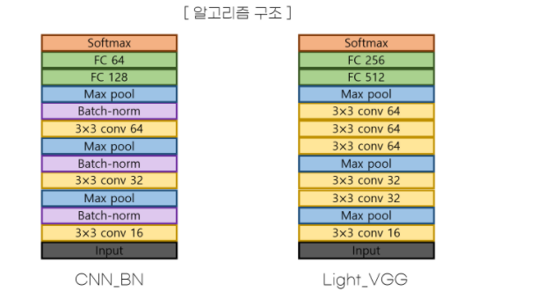
딥러닝 모델 변경
Light-VGG
Mini-Xception

Slide 4
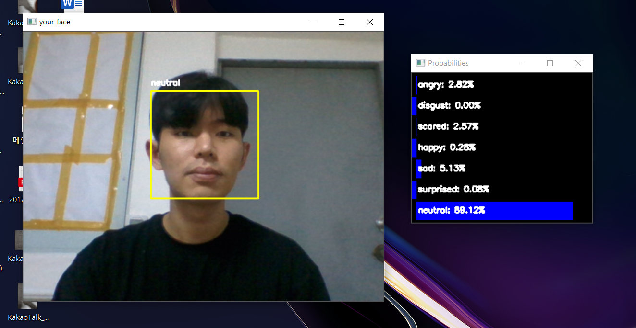
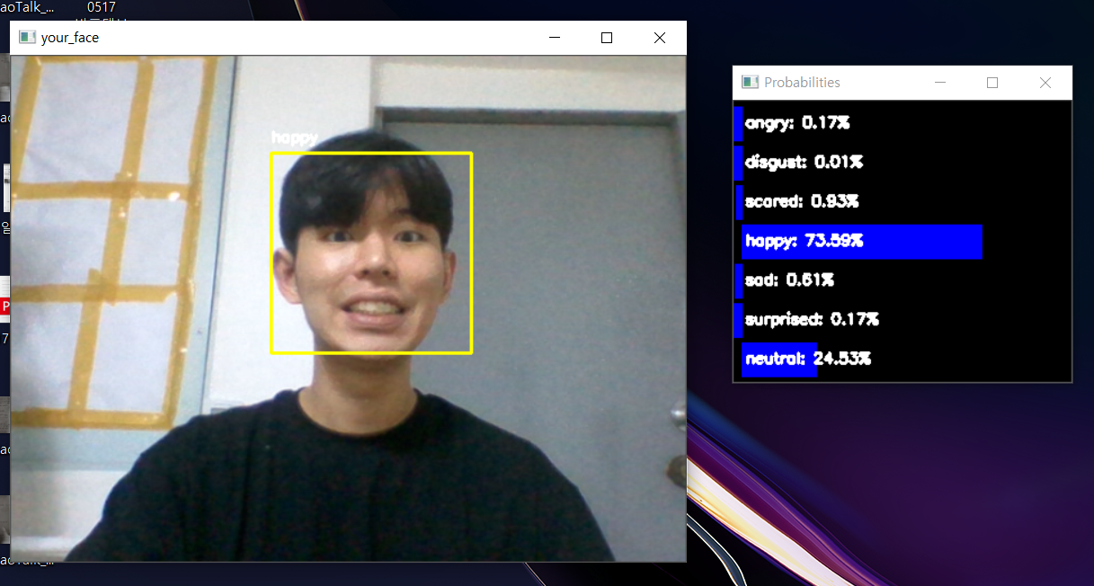
감정인식 모델 구현
WebCam
Neutral
Happy

Slide 5

음악 추천 방식
URL
얼굴
인식
감정
키워드

Slide 6
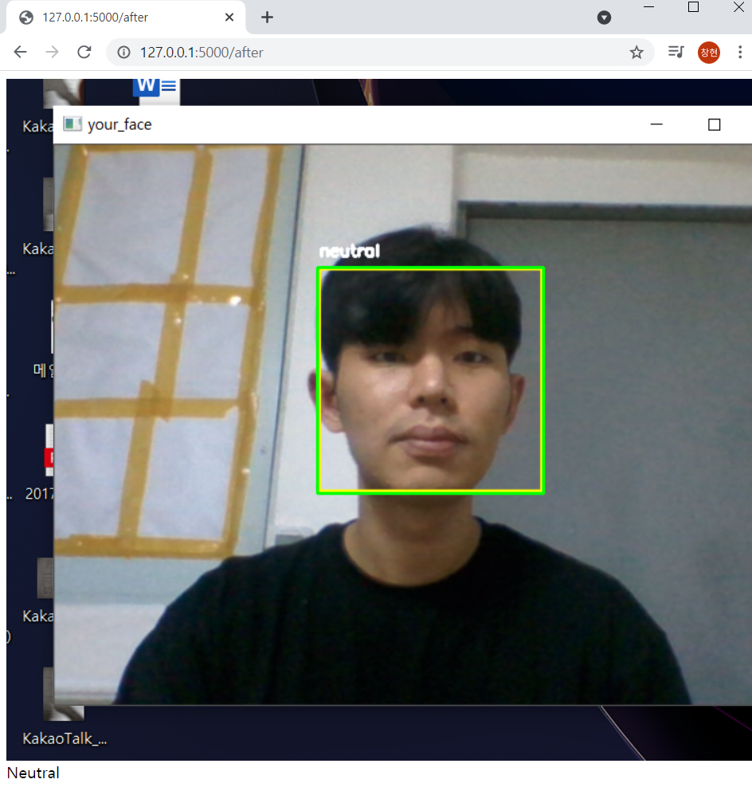
웹사이트 구현

Slide 7
실시간 감정인식 구현
웹사이트 최종 구현
13주차
앞으로의
일정
14주차
최종설계

Slide 8
Thank you

